Slide 1
CARACTERUL UNIC AL BIBLIEI
Studiul 1 pentru 4 aprilie 2020

Slide 2
„Cuvântul Tău este o candelă pentru picioarele mele şi o lumină pe cărarea mea.” (Psalmii 119:105)

Slide 3
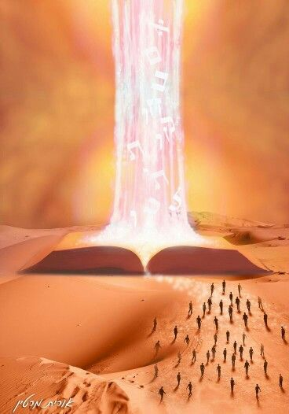
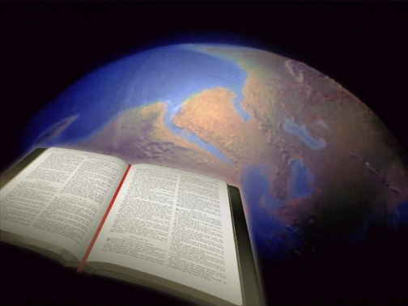
Biblia este, fără nici o îndoială, o carte singulară, unică.
Cele 66 cărţi s-au scris pe o perioadă mai lungă de 1500 de ani, fiind redactate de 40 de autori care aveau sau nu legătură între ei.
Din toate aceste cărţi din antichitate, este cartea din care s-au păstrat cele mai multe manuscrise (mai mult de 24.600). Prima carte tradusă şi prima tipărită în tipografia lui Gutenberg.
Este cea mai tradusă carte, cuprinde 95% din limbile vorbite la ora actuală.
Dar unicitatea sa depăşeşte aceste date. Vrei să ştii de ce este atât de specială?
Tema sa principală
Originea sa
Profeţiile sale
Linia sa istorică
Puterea sa transformatoare

Slide 4
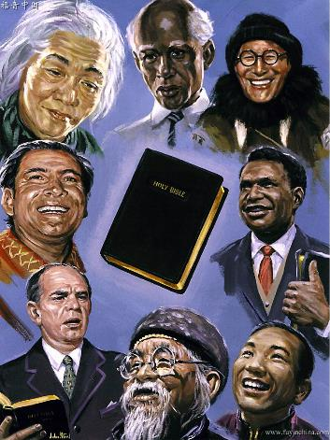
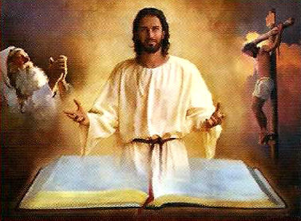
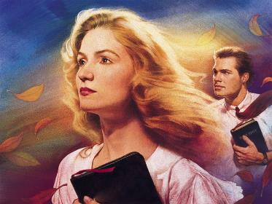
TEMA SA PRINCIPALĂ
„Căci niciun cuvânt nu este fără însemnătate, ele sunt viaţa voastră.” (Deuteronom 32:47a NTR)
Biblia este, înainte de toate, Cuvântul lui Dumnezeu. Este un mesaj pe care Dumnezeu l-a scris pentru noi.
În ce constă acest mesaj?
Într-o lume a morţii, Dumnezeu doreşte să ne dea viaţă, viaţă din belşug (Ioan 10:10).
Şi cum o va face?
Prin Isus Hristos, tema principală a Bibliei. El este autorul mântuirii noastre (Evrei 5:9). Vechiul testament anunţă, iar Noul Testament prezintă. Ambii proclamă puterea răscumpărătorului, şi anunţă viitorul glorios care a fost pregătit pentru noi.
Şi ce trebuie să fac eu?
Biblia spune că Dumnezeu aşteaptă să-L accepţi pe Isus ca mântuitor al tău, să rămâi fidel Cuvântului Său şi să proclami mesajul Său lumii.

Slide 5
„Domnul Hristos spune despre Scripturile Vechiului Testament: şi cu atât mai mult este aceasta valabil pentru cele ale Noului Testament: că „ele mărturisesc despre Mine”, Răscumpărătorul, Cel spre care sunt îndreptate toate speranţele noastre privind viaţa veşnică. (Ioan 5, 39.) Da, întreaga Biblie ne vorbeşte despre Hristos. De la primul raport cu privire la creaţiune: căci „nimic din ce a fost făcut, n-a fost făcut fără El”: şi până la făgăduinţa cea mai de pe urmă: „iată Eu vin curând”, noi citim lucrările Sale şi ascultăm vocea Sa. (Ioan 1:3; Apocalipsa 22:12.) Dacă doreşti să cunoşti mai bine pe Mântuitorul, studiază Sfintele Scripturi.”
E.G.W. (Calea către Hristos, pag. 88)

Slide 6
„Căci nicio prorocie n-a fost adusă prin voia omului; ci oamenii au vorbit de la Dumnezeu, mânaţi de Duhul Sfânt.” (2 Petru 1:21)
ORIGINEA SA
Duhul Sfânt, a treia persoană a Deităţii, a influenţat mintea unor persoane foarte diferite pentru a scrie (cu propriile lor cuvinte) mesajul divin. Ce aveau în comun toţi aceştia?
Moise: Conducător politic şi militar
Amos: păstor şi agricultor
Samuel şi Ieremia: tineri şi preoţi
David şi Solomon: Împăraţi
Ezechiel şi Daniel: Au scris din exil
Matei: Colector de taxe
Pavel: Fariseu erudit şi călător neobosit
Ioan: Un bătrân închis pe o insulă
Luca: Medic, istoric… şi păgân!
Petru: pescar
Slujbe diferite, vârste diferite, nivel cultural diferit, naţionalităţi diferite, circumstanţe diferite. Dar toţi s-au lăsat folosiţi de Dumnezeu.

Slide 7
PROFEŢIILE SALE
„Căci Stăpânul Domn nu face nimic fără să‑Şi descopere hotărârea robilor Săi, profeţii.” (Amos 3:7)
Aproximativ 35% din Biblie reprezintă profeţii. Dumnezeu a anunţat din timp ce urma să se întâmple. Acest fapt se poate observa în multele profeţii despre viaţa şi lucrarea lui Isus.
Ieremia 33:15
Psalmi 22:17
Era urmaş al lui David
I-au străpuns mâinile şi picioarele
Psalmi 22:18
I-au fost împărţite hainele
Zaharia 9:9
A intrat în Ierusalim călare pe un măgar
Isaia 53:5
A fost lovit şi rănit
Isaia 53:7
Nu s-a apărat
Isaia 53:9
Zaharia 13:7
Ucenicii lui au fugit
Mica 5:2
S-a născut în Betleem
Malahia 3:1
A fost precedat de Ioan Botezătorul
Psalmi 16:10
Trupul său nu a fost corupt
Osea 6:2
A înviat a treia zi
A fost îngropat între bogaţi

Slide 8
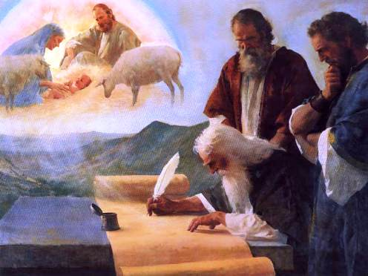
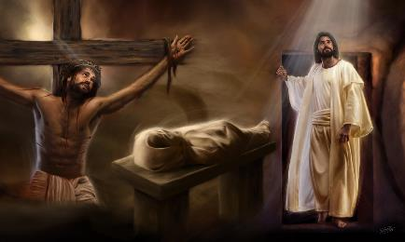
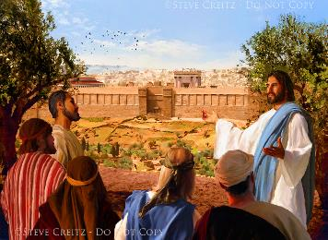
PROFEŢIILE SALE
„Căci Stăpânul Domn nu face nimic fără să‑Şi descopere hotărârea robilor Săi, profeţii.” (Amos 3:7)
Precizia cu care aceste profeţii s-au împlinit reprezintă o mărturie că Isus era cine spunea că este: Mesia cel anunţat de profeţi.
Chiar Isus a profetizat evenimentele viitoare: propria sa moarte şi învierea (Luca 9:22); distrugerea Ierusalimului (Matei 24:2); şi cea de-a Doua Venire (Ioan 14:1-3).
Toate s-au împlinit aşa cum a fost spus. Acest aspect ne dă siguranţa că se va împlini şi ultimul eveniment profetizat: Isus va reveni!

Slide 9
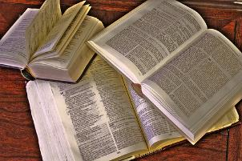
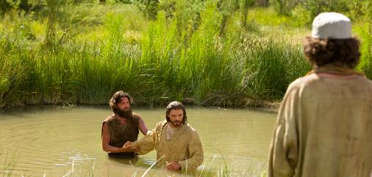
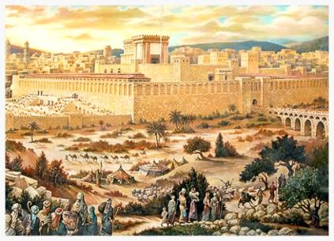
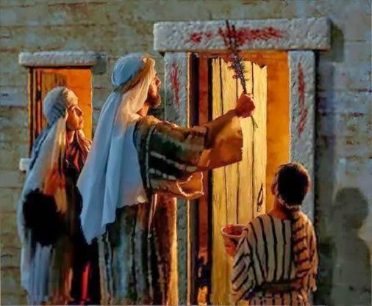
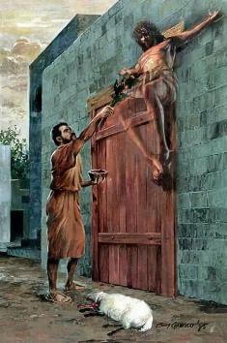
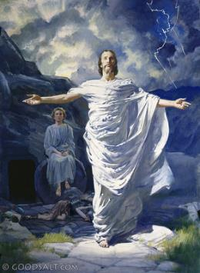
LINIA ISTORICĂ
„Că a fost îngropat şi a înviat a treia zi, după Scripturi” (1 Corinteni 15:4)
Comparativ cu alte cărţi „sfinte” care înregistrează în mod special gânduri filozofice, Biblia este o carte istorică.
Se vorbeşte de persoane şi circumstanţe concrete. Sunt menţionate locuri concrete şi oraşe, râuri.
Linia istorică a Vechiului Testament se concentrează pe istoria unui popor care aştepta împlinirea venirii unui Mesia.
Noul Testament se concentrează pe împlinirea acestei promisiuni, Isus. Cu precădere pe realitatea istorică a învierii Lui.

Slide 10
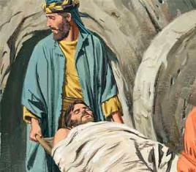
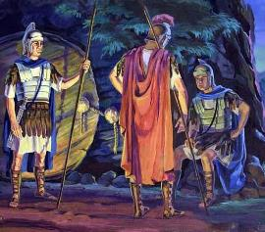
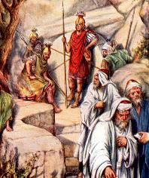
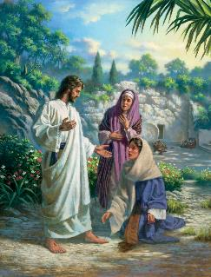
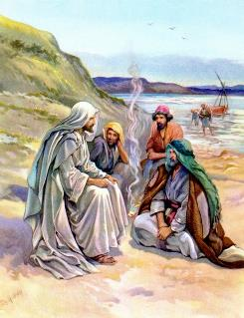
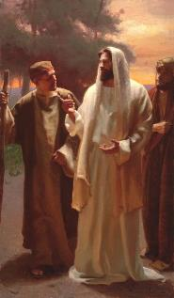
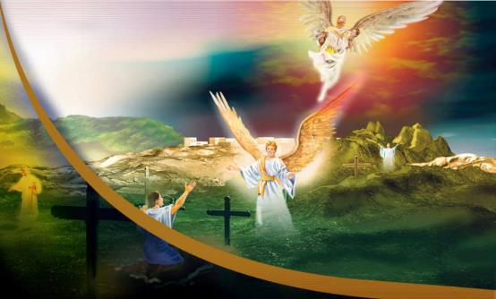
LINIA ISTORICĂ
„Că a fost îngropat şi a înviat a treia zi, după Scripturi” (1 Corinteni 15:4)
Sunt menţionate detalii concrete ale îngropării: proprietarul mormântului; straja de la mormânt; sigiliul preoţilor.
Se vorbeşte de cei care L-au văzut şi L-au atins: femeile, ucenicii. Se spune că a mâncat cu ei, că s-a plimbat şi a vorbit cu ei.
Biblia lasă clar faptul că învierea lui Isus a fost o REALITATE ISTORICĂ.
Deasemenea, ne prezintă „pârga” unei învieri viitoare (1 Cor. 15:20): a noastră.
Aşadar, putem avea siguranţa că şi învierea noastră va fi o REALITATE ISTORICĂ.

Slide 11
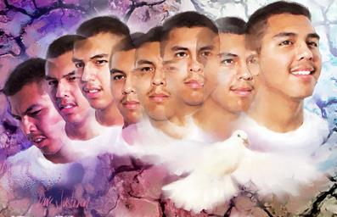
PUTEREA SA TRANSFORMATOARE
„Căci Cuvântul lui Dumnezeu este viu şi lucrător, mai tăietor decât orice sabie cu două tăişuri: pătrunde până acolo că desparte sufletul şi duhul, încheieturile şi măduva, judecă simţirile şi gândurile inimii.” (Evrei 4:12)
Biblia este o unealtă a lui Dumnezeu pentru a ne convinge la pocăinţă şi la schimbarea vieţii. Transformă persoane, familii şi naţiuni întregi.
Când regele Iosia a descoperit „cartea legii” a fost profund marcat. I-a implicat şi pe alţii în schimbarea vieţii şi a transformat întreaga naţiune (2 Împăraţi 22:3-20).
Aceasta este una din mărturiile caracteristice unicităţii Bibliei: puterea sa transformatoare. Mii de vieţi transformate dau mărturie de faptul că Biblia este ceea ce spune că este: Cuvântul viu al lui Dumnezeu.

Slide 12
„Întreaga Biblie este o descoperire a slavei lui Dumnezeu în Hristos. Primită, crezută, ascultată, ea este marele instrument de transformare a caracterului. Este măreţul stimulent, forţa constrângătoare care înviorează puterile fizice, intelectuale şi spirituale şi conduce viaţa pe făgaşele corecte.”
E.G.W. (Divina vindecare, pag. 458)

